Slide 1
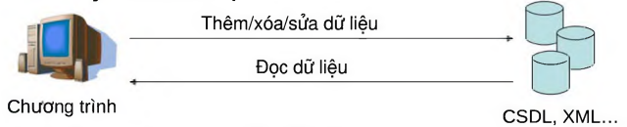
LẬP TRÌNH TRÊN MÔI TRƯỜNG WINDOWS ADO.NET
Đặt vấn đề

Slide 2
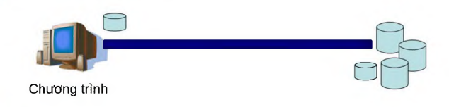
2. Giải quyết vấn đề
ADO.NET là một tập các lớp thư viện được sử dụng để truy xuất dữ liệu
Chiến lược truy xuất dữ liệu
Connected Model (Có kết nối)

Slide 3
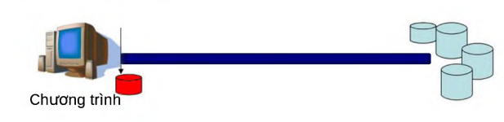
Disconnected Model (Ngắt kết nối)

Slide 4
.NET Data Provider
♦ Dung de ket noi den CSDL, thực hiện các câu lệnh và nhận kết quả trả về.
♦ Hiện có 4 loại data provider chính:
ADO.NET
SQL Server
Oracle
Application
OLEDB
ODBC
.Net data provider

Slide 5
Các thành phần của .NET Data Provider
.NET DATA PROVIDER
Connection
DataAdapter
Insert command
Command
Update command
Parameters
Delete command
Data Reader
Select command

Slide 6
Các bước thực hiện trong mô hình kết nối (Connected Model)
Kết nối CSDL
Mở CSDL
Thực hiện các câu lệnh
Các lớp tương ứng để thực thi
SqlConnection
Thuộc tính quan trọng: connectionString - xác định nguồn dữ liệu cần kết nối: Gồm các thành phần
SqlConnection("DataSource=phuongnam;InitialCatalog=qlsv;Integrated Security=True")

Slide 7
2. Mở CSDL
Sử dụng phương thức Open()
3. SqlCommand
♦ Thuộc tính quan trọng
• Connection: xác định CSDL sẽ thực hiện thao tác
•CommandText: xác định thao tác cần thực hiện
•Parameters: xác định các tham số lệnh
♦ Phương thức quan trọng
• ExecuteReader: phù hợp lệnh Select trả ra 1 bảng dữ liệu
• ExecuteScalar: phù hợp lệnh Select trả ra 1 giá trị
• ExecuteNonQuery: phù hợp lệnh Insert, Delete, Update
4. Đóng: Close()

Slide 8
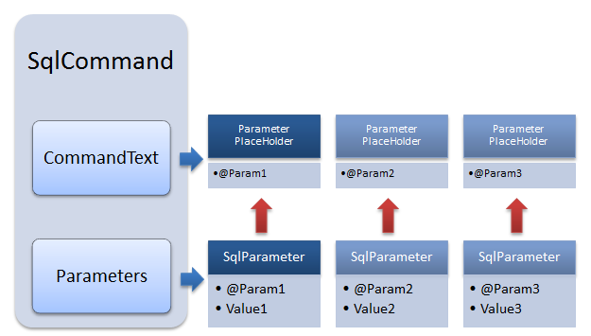

Slide 9
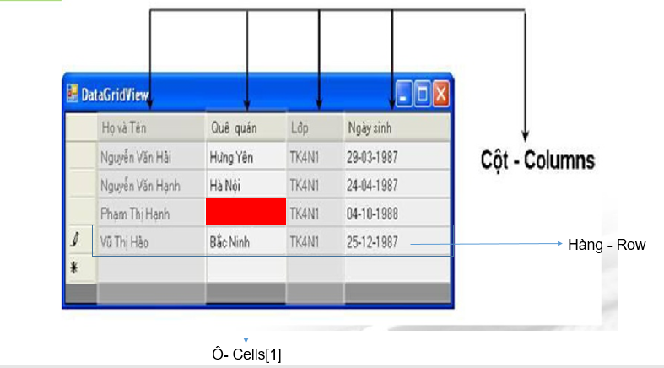
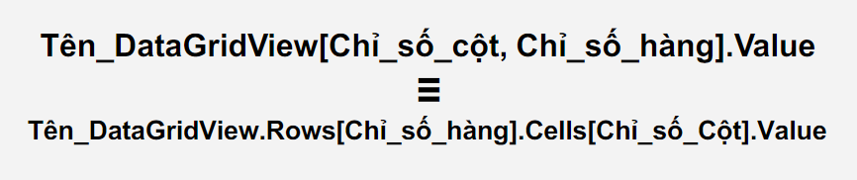
Đối tượng hiện thị dữ liệu dạng bảng: ListView, DataGridView
a. Datagridview
+ Chức năng: Hiện thị dữ liệu dưới dạng danh sách
+ Thuộc tính: DataSource – Chứa nguồn dữ liệu (Table, View)
Có 2 cách để truy xuất đến một ô (để lấy giá trị) trong DataGridView.

Slide 10
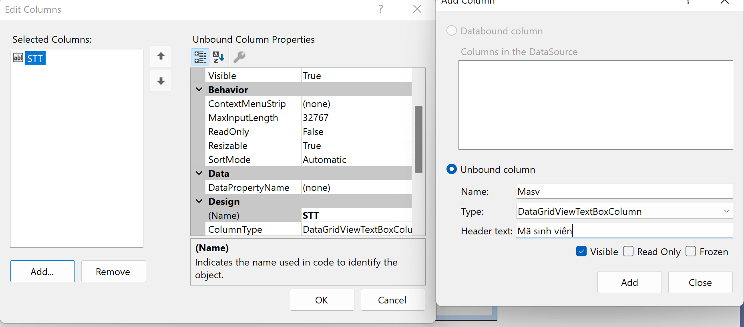
Thiết kế datagridview:
Bấm chọn dấu mũi tên tại datagridview => Edit column=> Lần lượt thêm tên các cột.

Slide 11
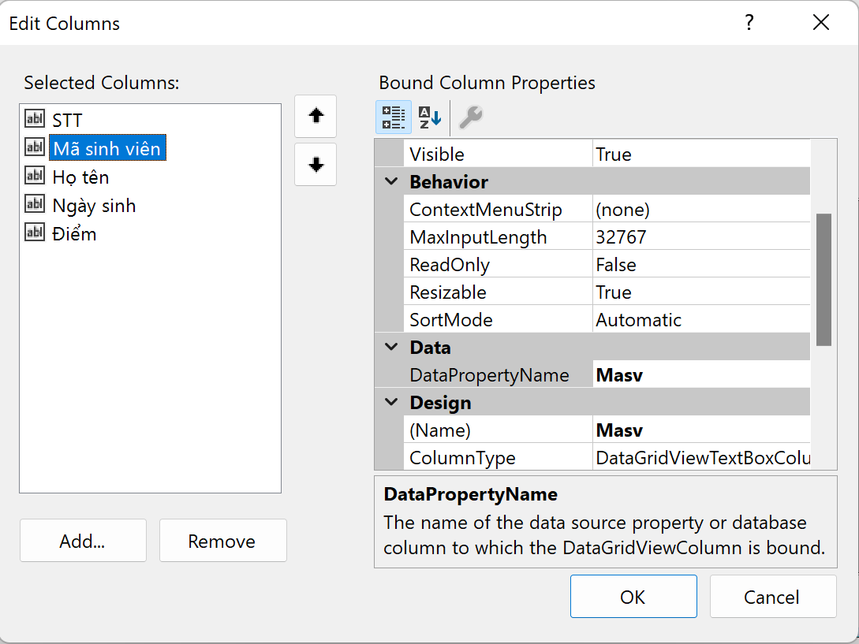
Sau khi thêm cột => Close
Bấm vào từng cột có liên quan đến CSDL và sửa lại thuộc tính Data như sau:
Thuộc tính DataPropertyName: Viết đúng tên trường đã đặt trong CSDL

Slide 12
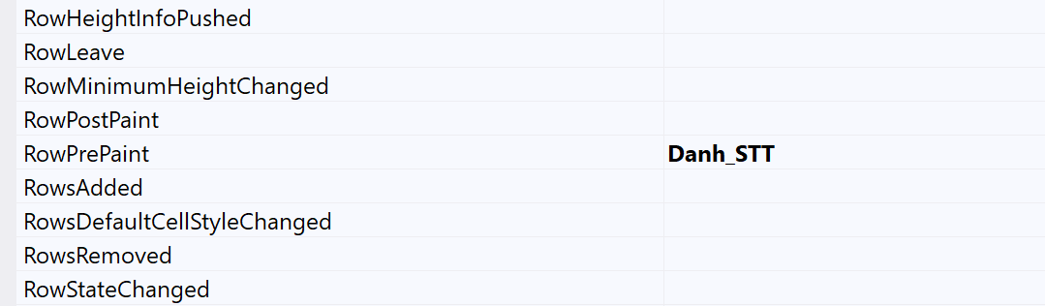
Chọn sự kiện để đánh số thứ tự tự động
Tự đặt tên

Slide 13
for (int i = 0; i < dataGridView1.Rows.Count - 1; i++)
{
dataGridView1.Rows[i].Cells[0].Value = i + 1;
}

Slide 14
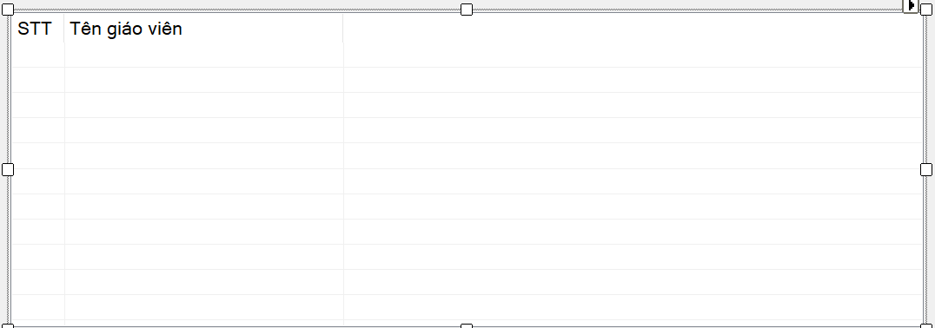
b. Đối tượng listview
+ Hiển thị dữ liệu dạng bảng
+ Dòng là Items, cột là SubItems
+ Thiết kế Listview
+ Bước 1: Thiết kế các cột bằng cách bấm vào mũi tên trên listview=> Chọn Edit Column
Một Item
Một SubItems

Slide 15
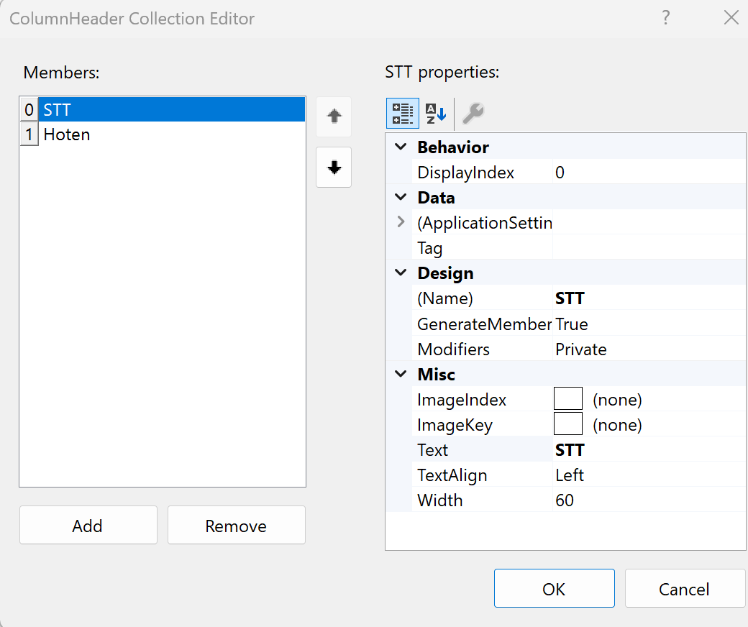
b. Đối tượng listview
+ Bước 2: sửa tên cột tại thuộc tính Name; Sửa tiêu đề cho cột tại thuộc tính Text; thay đổi độ rộng cột tại thuộc tính Width.

Slide 16
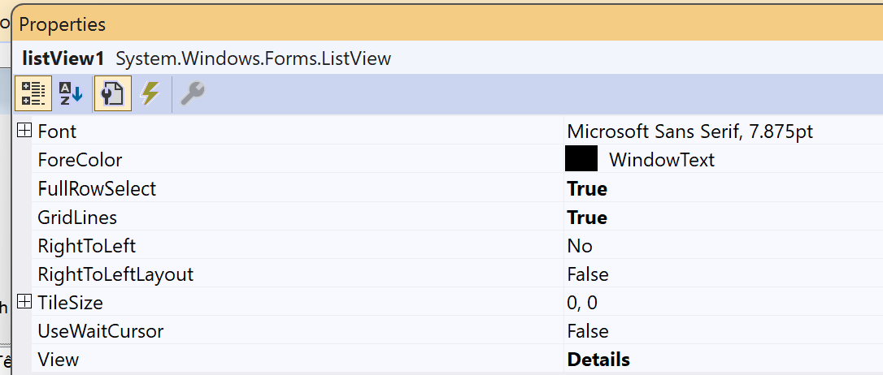
b. Đối tượng listview
+ Bước 3: sửa thuộc tính cho listview để hiện thị ra Form. Phải chuột vào listview => Chọn Properties => Sửa các thuộc tính:
View => Chọn giá trị Detail
FullRowsSelect=> Chọn giá trị true
Gridline => Chọn giá trị true

Slide 17
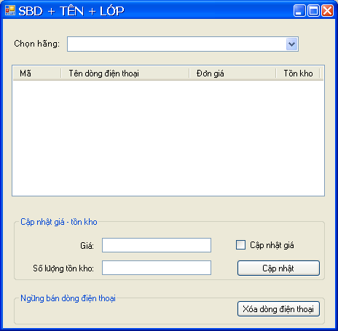
Ví dụ
1. Giả sử có CSDL QLBH
HANGSX (MAHANG, TENHANG)
DIENTHOAI (MADT, TEN, DONGIA, TONKHO, MAHANG).
2. Lập trình giao diện theo mẫu
b) Khi from load: nạp danh sách các nhà sản xuất vào combobox “Chọn hãng”.
Lúc này danh sách điện thoại bên dưới chưa hiển thị;
Checkbox “cập nhật giá”, Textbox “giá”, Textbox “số lượng tồn kho” và các nút bấm cập nhật, xóa dòng điện thoại bị khóa (Enable=false). Checkbox có giá false.
c) Nếu người dùng chọn nhà sản xuất từ ComboBox thì hiển thị tất cả các mặt hàng điện thoại của nhà sản xuất đó trên lưới dữ liệu bên dưới.
Thêm label hiển thị tổng số dòng điện thoại của nhà sản xuất đó.
d) Khi khách hàng chọn dòng điện thoại trong danh sách, ô giá và ô số lượng tồn kho, checkbox cập nhật giá và các nút bấm cập nhật, xóa dòng điện thoại được phép sử dụng. giá và tồn kho sẽ được chuyển vào hai ô giá và hàng tồn kho.
e) Viết lệnh cho nút lệnh Cập nhật giá và nút lệnh Xóa dòng điện thoại được chọn từ danh sách khỏi cơ sở dữ liệu. Sau khi cập nhật hoặc xóa, danh sách hàng hóa trong lưới dữ liệu cũng đồng thời được nạp lại.

Slide 18
Tạo class
1. Vào menu Project \ Add Class => Đặt tên cho class là Database
using System.Data;using System.Data.SqlClient;
using System.Windows.Forms;
internal class Database
{
public SqlConnection con = new SqlConnection(@"Data Source=localhost\SQLEXPRESS;Initial Catalog=Cau2;Integrated Security=True");
public Database() { }
public void Load(ComboBox cbo)
{
con.Open();
string sql="Select Tenhang from Hangsx";
SqlCommand cmd = new SqlCommand(sql, con);
SqlDataReader doc = cmd.ExecuteReader();
while (doc.Read())
{
cbo.Items.Add(doc[0].ToString());
}
con.Close();
}

Slide 19
public void Load(ListView lv, string Tenhang, Label tongso){
con.Open();
string sql = "Select Madt,ten,dongia,tonkho, " +
"tenhang from Dienthoai, Hangsx ";
sql += " where Dienthoai.Mahang=Hangsx.Mahang " +
" and Tenhang='" + Tenhang + "'";
SqlCommand cmd = new SqlCommand(sql, con);
SqlDataReader doc = cmd.ExecuteReader();
lv.Items.Clear();
int i = 0;
while (doc.Read())
{
ListViewItem item = new ListViewItem(doc[0].ToString());
item.SubItems.Add(doc[1].ToString());
item.SubItems.Add(doc[2].ToString());
item.SubItems.Add(doc[3].ToString());
lv.Items.Add(item);
i++;
}
con.Close();
tongso.Text = "Tong so dien thoai:"+(i).ToString();
}

Slide 20
public void Update(float gia, int soluong,string Madt)
{
con.Open();
string sql = "Update Dienthoai set DonGia=" + gia + ",Tonkho=" + soluong;
sql += " where madt='" + Madt + "'";
SqlCommand cmd = new SqlCommand(sql, con);
cmd.ExecuteNonQuery();
con.Close();
}
public void Delete(string Madt)
{
con.Open();
string sql = "Delete from Dienthoai where madt='" + Madt + "'";
SqlCommand cmd = new SqlCommand(sql, con);
cmd.ExecuteNonQuery();
con.Close();
}

Slide 21
Code Form
Phát sinh các sự kiện tương ứng
private void Form1_Load(object sender, EventArgs e)
{
Database ob = new Database();
ob.Load(cboHangsx);//combobox trên form
}
private void cboHangsx_SelectedIndexChanged(object sender, EventArgs e)
{
Database ob = new Database();
ob.Load(listView1,cboHangsx.Text,Tongso);
}

Slide 22
string Madt;
private void listView1_Click(object sender, EventArgs e)
{
txtgia.Enabled = true;
txttonkho.Enabled = true;
checkBox1.Enabled = true;
btnCapnhat.Enabled = true;
btnXoa.Enabled = true;
txtgia.Text = listView1.SelectedItems[0].SubItems[2].Text;
txttonkho.Text = listView1.SelectedItems[0].SubItems[3].Text;
Madt = listView1.SelectedItems[0].SubItems[0].Text;
}

Slide 23
private void btnCapnhat_Click(object sender, EventArgs e)
{
Database ob = new Database();
float Dongia = float.Parse(txtgia.Text);
int Tonkho=int.Parse(txttonkho.Text);
ob.Update(Dongia, Tonkho, Madt);
ob.Load(listView1, cboHangsx.Text, Tongso);
}
private void btnXoa_Click(object sender, EventArgs e)
{
Database ob = new Database();
ob.Delete(Madt);
ob.Load(listView1, cboHangsx.Text, Tongso);
}

